Slide 1


Apresentação Proposta de Projeto
Automação de
Homologação de Fornecedores
mai.2025

Slide 2
A CR Bluecast é uma empresa intermediária que apresenta à Supremo Secil Cimentos possíveis fornecedores de resíduos de várias naturezas.
O processo de apresentação inicia-se com um acordo comercial dessa empresa apresentando o fornecedor candidato informando os dados dele. Também é enviado os dados da licençaa desse candidato na prefeitura, onde é possível validar se a licença está vigente. Finalmente é enviado o Laudo do laboratório com os resultados dos testes realizados nas amostras de resíduos em conjunto com a documentação comprovando que aquele laboratório está apto a realizar tais testes.
Case
CR Bluecast

Slide 3
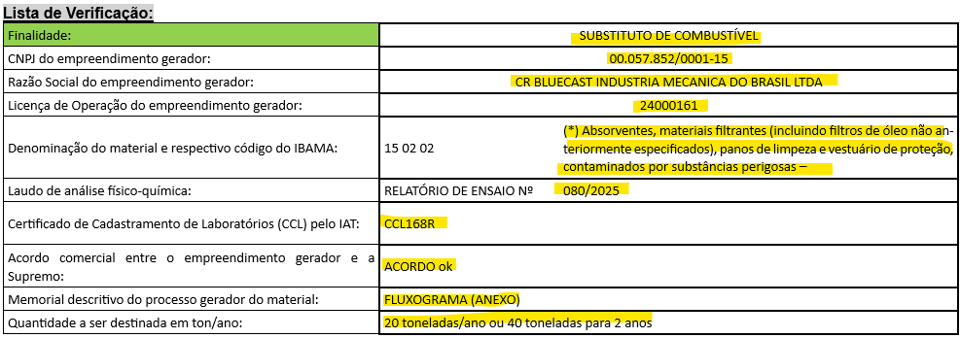
1 - Lista de Verificação

Slide 4
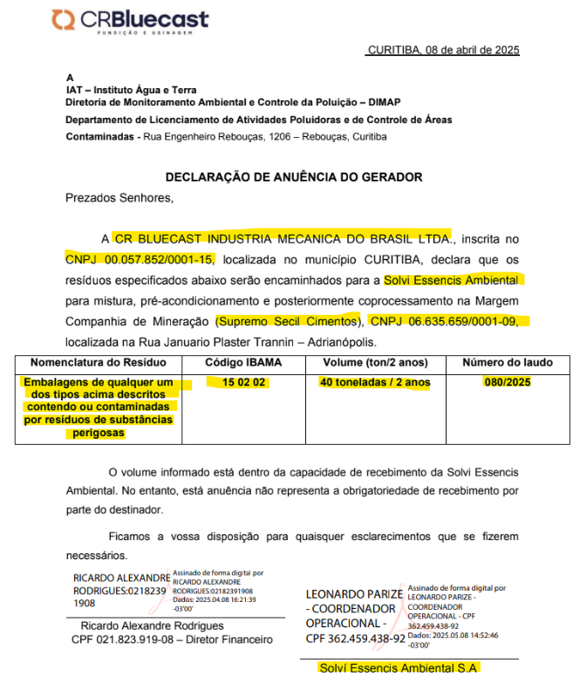
2 - Acordo Comercial

Slide 5
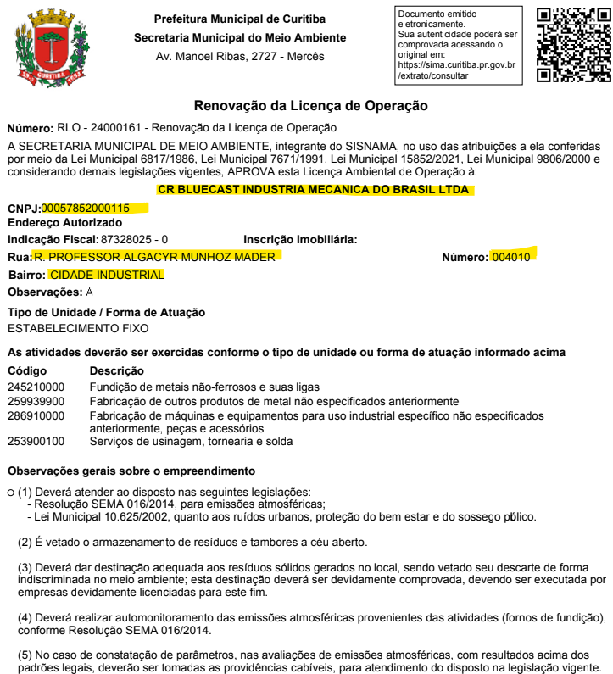
3 - Licença de Operação

Slide 6
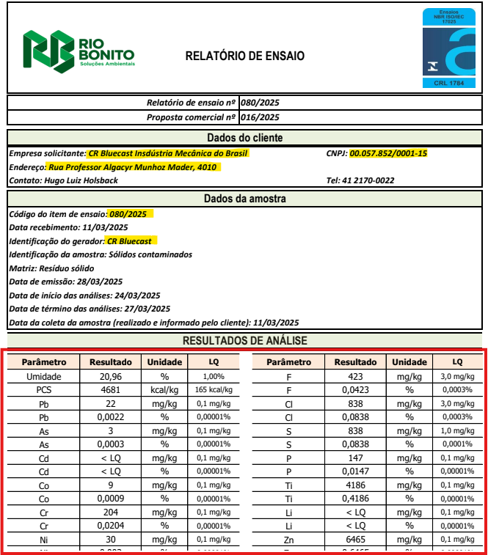
4 - Laudo Laboratório

Slide 7
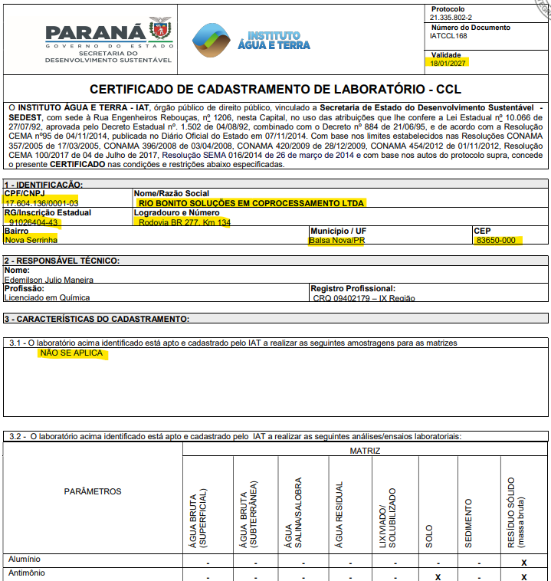
5 - Certificado de Cadastro de Laboratório

